Slide 1
муниципальное автономное дошкольное образовательное учреждение города Новосибирска «Детский сад № 373 «Скворушка»
«Наполнение музыкального уголка в группе ДОО»
Мастер-класс
Подготовила: музыкальный руководитель
Соколова Лариса Николаевна
Новосибирск 2016

Slide 2
Главной задачей музыкального воспитания – является развитие эмоциональной отзывчивости, привитие интереса к музыке.
Музыкальное развитие ребёнка сводится не только к специально организованной деятельности педагога с детьми, но и возможностью самостоятельно играть, импровизировать, свободно музицировать.
Применение нестандартных пособий вносит разнообразие и эффекты новизны, позволяет шире использовать знакомые задания.

Slide 3
Требования к нестандартным пособиям
Нестандартные пособия должны соответствовать правилам охраны жизни и здоровья детей, требованиям гигиены и эстетики, соответствовать возрасту.
Оборудование должно быть доступным, многофункциональным, привлекательным для детей, удобным в уборке и хранении.
Чтобы игры вызывали у детей желание петь, слушать музыку, выполнять музыкально-ритмические движения, пособия должны быть оформлены очень красочно, отличаться разнообразием.

Slide 4
Чтобы музыкальные инструменты, созданные своими руками были яркими, привлекательными для детей, можно использовать самоклеющуюся бумагу, цветную бумагу, пайетки, разноцветную тесьму, шнуры различного диаметра, рыболовная леска, скотч, клей и так далее.
Вот то, что всегда может оказаться под рукой: жестяные и пластиковые банки с сухим рисом, гречкой, ложки, крышки от кастрюль. Всевозможные трещотки, расчески, детские погремушки, связки ключей. Мешочек с орехами - чудесный шорох. Различная бумага (целлофан, пергамент, газета, гофре и пр.) Деревянные кубики, брусочки, катушки от ниток, бигуди. Природные материалы: желуди, каштаны, орехи, шишки, скорлупки от них и многое другое.

Slide 5
Что же такое шум?
Шум — беспорядочные непериодические колебания звучащего тела.
В отличие от музыкальных звуков, шум не имеет точно определенной высоты.
К шумовым звукам относятся треск, дребезжание, скрип, шелест и т. д., а шумовые оркестровые инструменты - это устройства для получения шумов, которые создают определенный ритмический и тембровый колорит.
Элементарное музицирование способствует реализации потребности детей в движении, сохранению их психологического здоровья, а также формированию коммуникативных навыков у дошкольников. В результате игры на шумовых инструментах у детей развивается любознательность, воображение, речевая и общая инициатива, преодолевается застенчивость, повышается уровень познавательных и творческих способностей.

Slide 6
Цель мастер-класса:
Передача опыта музыкального руководителя по изготовлению самодельных музыкальных инструментов из бросового материала воспитателям.
Задачи:
Познакомить воспитателей с технологией изготовления музыкальных инструментов из бросового материала.
Помочь в отборе средств и материала по ручному труду в работе с детьми.
Практическим путём освоить технологию работы с бросовым материалом.

Slide 7
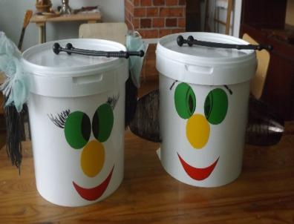
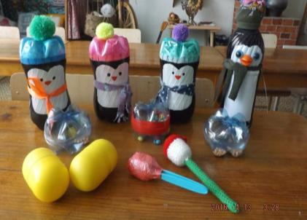
Музыкальные инструменты, изготовленные своими руками

Slide 8
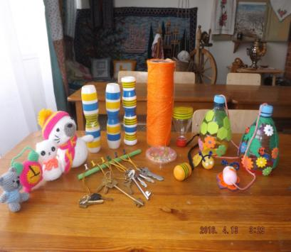
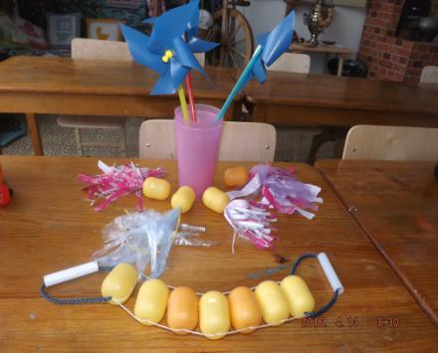

Slide 9
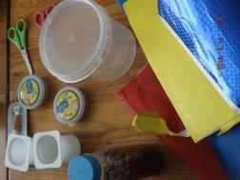
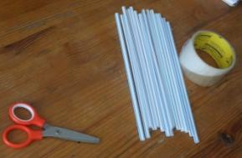
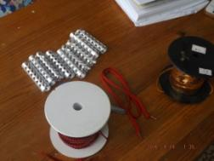
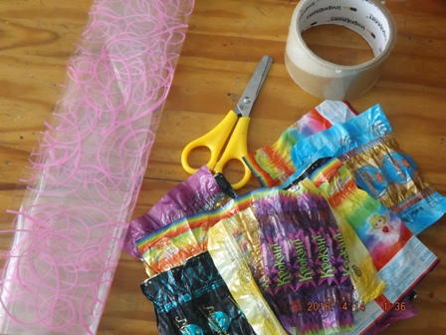
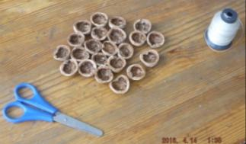
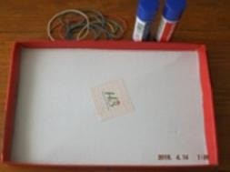
Материалы для мастер-класса

Slide 10
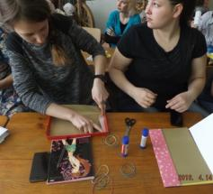
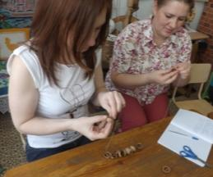
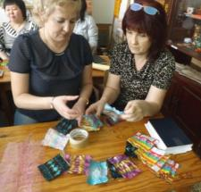
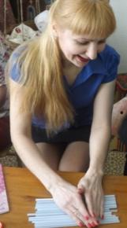
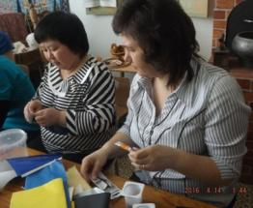
Мастер-класс

Slide 11
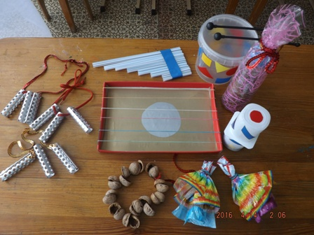
Результаты проделанной работы

Slide 12
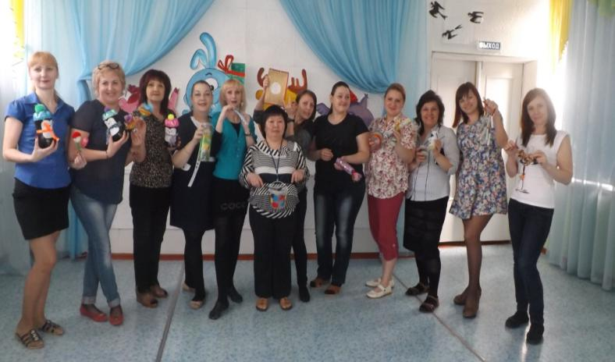
Спасибо за внимание!

